Slide 1
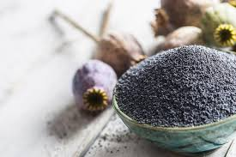
Mák
Psychologie v kontextu adiktologie
Kristýna Jáglová

Slide 2
Mák v čr
akceptovaný (legální)
pochutina (buchty s mákem, …)
využití ve farmaceutickém průmyslu – makovina – nahrubo namleté makovice a 15 cm stonku
cechovní norma – Český modrý mák
  několik odrůd
  garantovaný nižší obsah morfinových alkaloidů (pod 20mg/kg)
od roku 2006 největší producent a vývozce makového semene

Slide 3
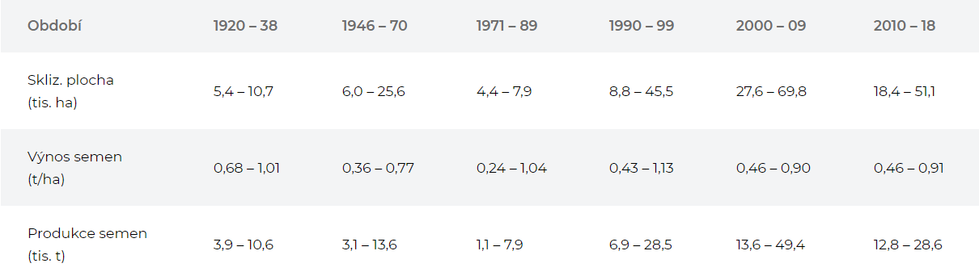
vývoj pěstování máku v Čr v obdobích 1920 – 2018 (čsú)
http://ceskymodrymak.cz/cs/mak/obecne-informace

Slide 4
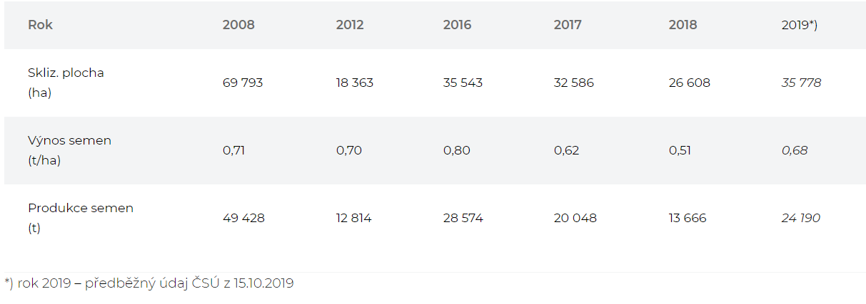
vývoj pěstování máku v čr v posledních letech (čsú)
http://ceskymodrymak.cz/cs/mak/obecne-informace

Slide 5
mák v evropě
akceptovaný a rozšířený ve střední a východní Evropě
v tradičních pochutinách
  např. Polsko, Ukrajina, Bělorusko, Slovensko
omezeno
  předpisy a zákazy spojenými s výrobou omamných a psychotropních látek
  absencí dotací EU na výrobu, která je jinak u olejnin, obilnin a dalších plodin běžná

Slide 6
Mák ve světě
akceptovaný v Turecku (velký producent a vývozce máku), Indii, Íránu
zakázaný v Singapuru (kvůli spojitosti s drogami), Saudské Arábii (náboženské důvody), Spojených arabských emirátech, Tchaj-wanu
falešně pozitivní test na narkotika – jeden z důvodů zákazu máku

Slide 7
legislativa v čr
ohlašovací povinnost osob pěstujících mák setý
  na ploše větší než 100 m²
  § 29 Zákona č. 167/1998 Sb., O návykových látkách a o změně některých dalších zákonů s účinností od 1. ledna 1999
informační povinnosti příjemce potravin v místě určení
  Vyhláška č. 172/2015 Sb., O informační povinnosti příjemce potravin v místě určení s účinností od 1. srpna 2015, zařazuje mák ke skupině plodin s oznamovací povinností nejméně 48 hodin před dovozem.
maximální obsah morfinových alkaloidů pro použití v potravinářství (max. 0,8% morfiových alkaloidů)
  Vyhláška č. 399/2013 Sb. s účinností od 1. ledna 2014 stanovuje maximální obsah morfinových alkaloidů na povrchu semene máku setého semenného pro použití v potravinářství na 25 mg/kg (§ 12) a stanovuje fyzikální a chemické požadavky na jakost olejnatých semen (příloha č. 9 k vyhlášce č. 329/1997 Sb.).
zakázáno z máku získávat opium

Slide 8
alkaloidy
mák obsahuje mnoho alkaloidů
  mléčná šťáva (latex) obsahuje až 80 alkaloidů
  maková semena alkaloidy neobsahují, ale mohou být jimi kontaminována (při poškození, sklizni)
morfin – přibližně 10% hmotnosti surového opia, silné analgetikum, návykový
  heroin – derivát morfinu, návykový
kodein – slabší účinky než morfin
papaverin – uvolňuje stahy hladkého svalstva
glaucin – „nepravé opium“, proti kašli, antagonista adrenalinu
narkotin (noskapin) – slabší narkotický a analgetický účinek (zesiluje účinky morfia)

Slide 9
„opiová sklizeň“
experimenty – závislí narkomani
z dozrávajícího máku se snaží (většinou) narkomané získat opiové mléko (latex)
nařezávání makovic
český mák oproti asijskému obsahuje minimum opiátu

